Slide 1
自律神経リリース 筋膜リリースで自分らしさを叶える

Slide 2
本日の講座の目的
筋膜リリースを通してより自分らしい生き方に向かうこと。
そのための講座のゴール
① 健康の土台を筋膜リリースで整える考え方を学ぶ。
② 健康の土台が自分らしい生き方に繋がる事を学ぶ。
③ これらを叶えるリリースの方法を学び習慣化する。

Slide 3
学ぶ
行動する
習慣化する
健康になる

Slide 4
知っている
信じている
行動
する
境目の
状態
半信半疑

Slide 5
健康の土台
自律神経系
内分泌系
（ホルモン系）
免疫系

Slide 6
自律神経が整っている
どんな状態をイメージしますか？

Slide 7
健康の土台と
自分らしさ
自己超越
貢献、尊敬
自己実現
成長の欲求（もっと良くなりたい）
自由・楽しみの欲求（心・自由・経済・空間・全てにおいて楽しんでいる）
承認・力の欲求（存在を認めてもらいたい、社会的地位）
人間関係の欲求（所属・愛し愛されの関係）
生活の安定・安全の欲求（衣食住）
生理的欲求（体の健康、心の健康）

Slide 8
土台の上に
すべての欲求が
安定する
自己超越
貢献、尊敬
自己実現
成長の欲求（もっと良くなりたい）
自由・楽しみの欲求（心・自由・経済・空間・全てにおいて楽しんでいる）
承認・力の欲求（存在を認めてもらいたい、社会的地位）
人間関係の欲求（所属・愛し愛されの関係）
生活の安定・安全の欲求（衣食住）
生理的欲求（体の健康、心の健康）

Slide 9
自然体とは
肉体的
心/頭脳/感情/肉体が
全て一致しているとき
感情がコントロールでき
違和感なく自然体である
感情的
頭脳的
心

Slide 10
自然体とは
肉体的
自律神経と自然体の肉体
感情的
内臓
自律神経
（ ）を
支配する神経
頭脳的
血圧、心拍、体温、消化
代謝、排尿、排便 など
心
病気を遠ざける
回復力が高まる
体の調子が良い

Slide 11
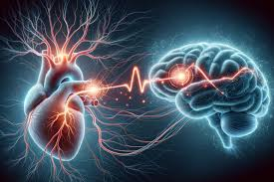
自然体とは
肉体的
自律神経と自然体の感情・頭脳
感情的
心肺機能が整う
ハート
Heart
頭脳的
英語で
心臓
心

Slide 12
自然体とは
肉体的
自律神経と自然体の感情・頭脳
感情的
感情的に○○
頭脳的に○○
同じ？
ちがう？
未来の
自分らしさ
頭脳的
感情はコントロール
心
できる or できない
感情：生理反応
スペース
コントロールできるのは
思考 と 行為

Slide 13
自然体とは
肉体的
感情的
心 .
自分の考え方や信念、
価値観、知性、感性
を合わせた状態。
頭脳的
心

Slide 14
リリースで自律神経を整える

Slide 15
背骨
心の疲労
１つ１つ
リリース
内臓疲労
体力低下

Slide 16
脊柱のしなやかさを阻害する要因
体のストレス
・骨性支持（脊柱全体がSway back または Flat back）
・乳酸酸性代謝による交感神経へのストレス増大（胸椎がFlat）
心のストレス（心身相関）
・持続した脳の疲労で交感神経異常に/呼吸筋を含む胸髄支配の筋緊張↑（胸椎がFlat）
内臓のストレス
・内臓-体制反射で下位胸髄支配の筋緊張↑（下位胸椎がFlat）

Slide 17
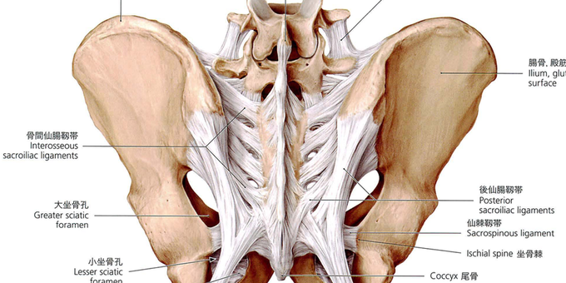
骨盤
背骨の土台
全身の歪みに影響

Slide 18
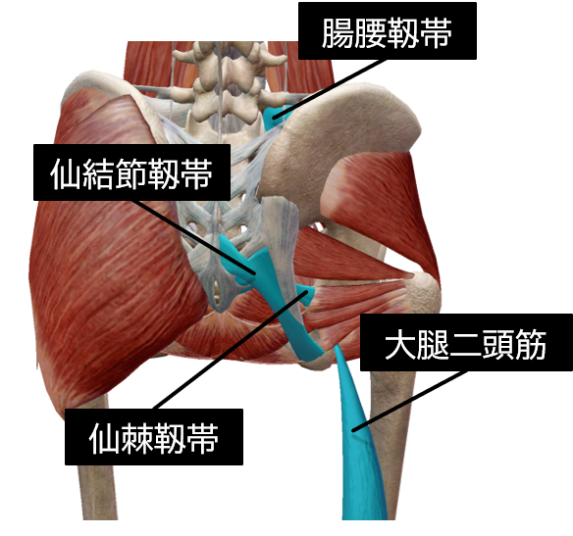
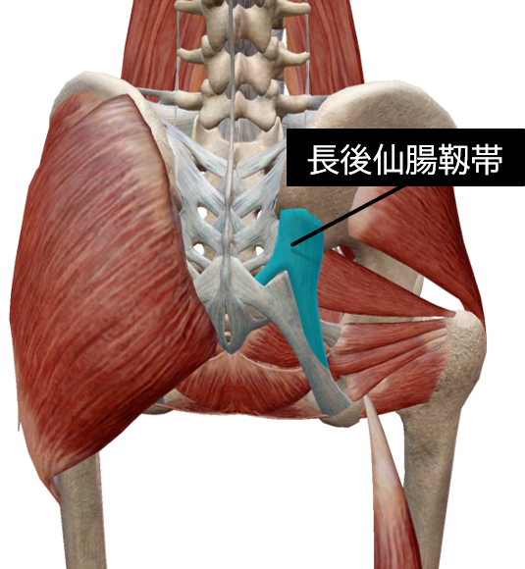
骨盤

Slide 19
腸骨筋
多裂筋
ハムストリングス
骨盤
腰方形筋
梨状筋
大殿筋

